Slide 1

Μαθαίνω Ελληνικά
4.Συνδυασμοί ΓΓ / γγ & ΓΚ / γκ
Δρ Ελένη Χαραλάμπους

Slide 2

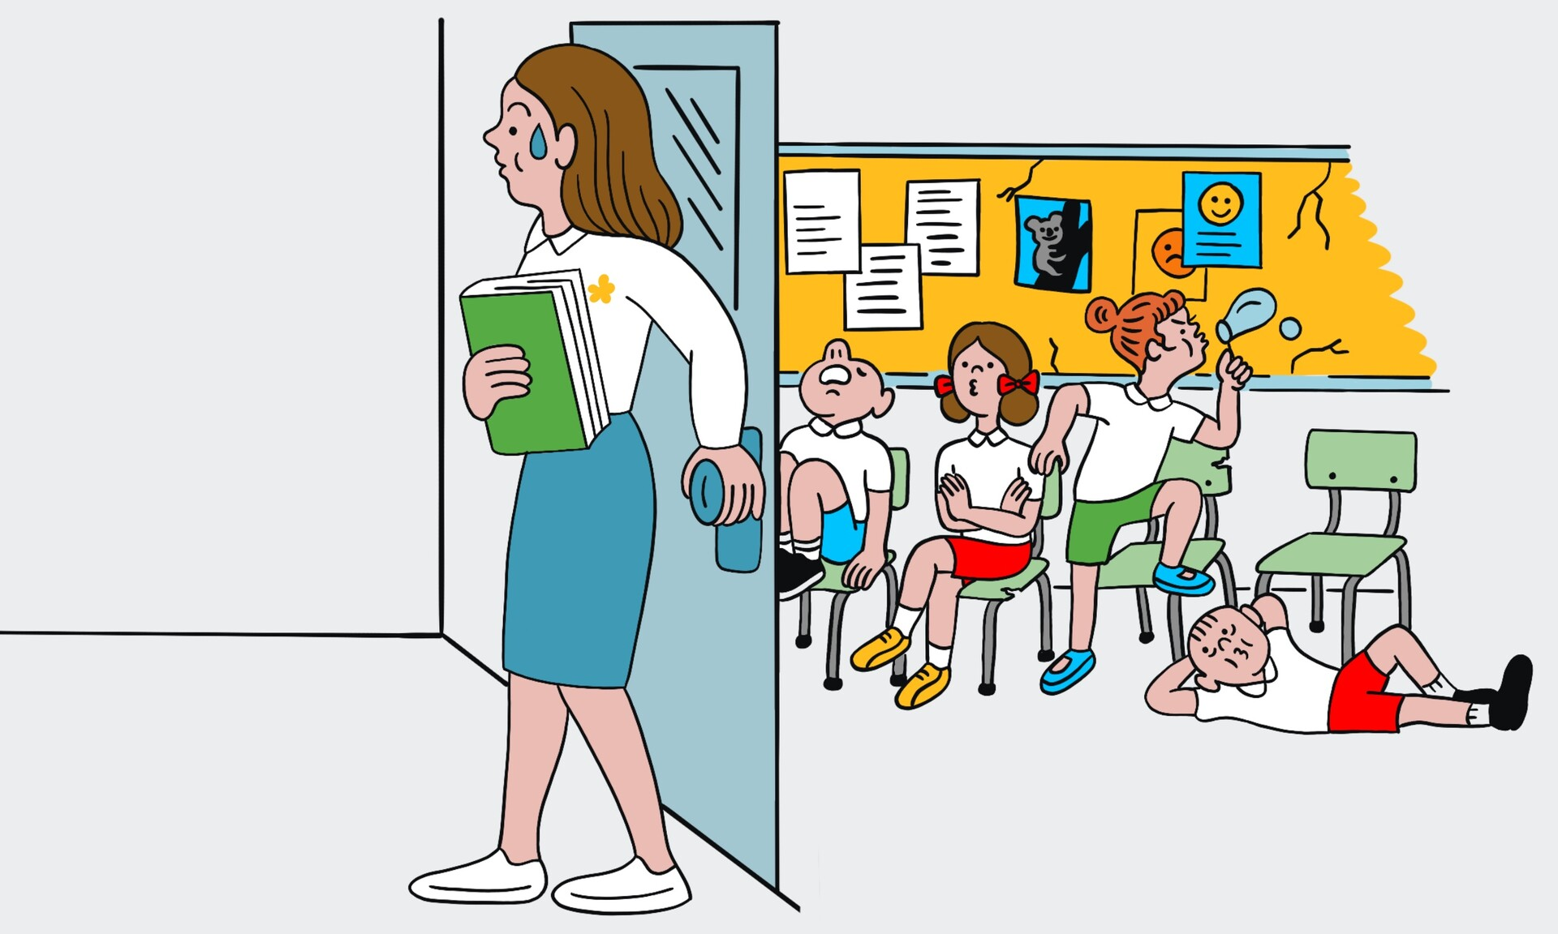

Πάω να φάω ένα αγγούρι!
Ημερομηνία :

Slide 3
Σήμερα είναι ______, __ Σεπτεμβρίου 202_ (__/09/202_).Τώρα είμαστε στο φθινόπωρο.

Slide 4
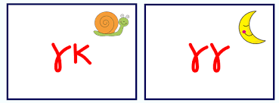

Slide 5
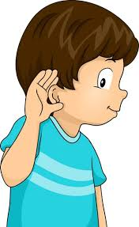


Κατανόηση προφορικού λόγου
Άκουσε!

Slide 6
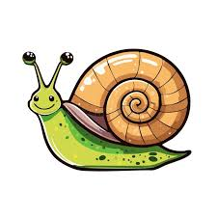

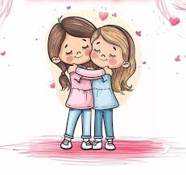



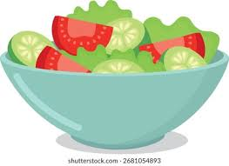
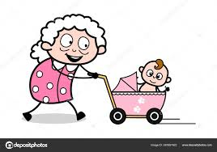
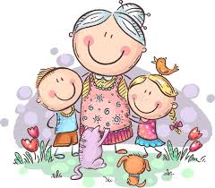
Το σαλιγκάρι περπατάει σιγά.
Κοίτα το φεγγάρι στον ουρανό!
Μια μεγάλη αγκαλιά για σένα.
Δεν μου αρέσει η αγκινάρα.
Κάθομαι στο παγκάκι και ξεκουράζομαι.
Το καράβι έχει μια μεγάλη άγκυρα.
Τρώω μια σαλάτα με αγγούρι και ντομάτα.
Το εγγόνι μου είναι μωρό.
Ο εγγονός μου είναι πέντε χρονών.
Η εγγονή μου είναι πολύ καλό παιδί.
Ο παππούς και η γιαγιά έχουν τρία εγγόνια.

Slide 7
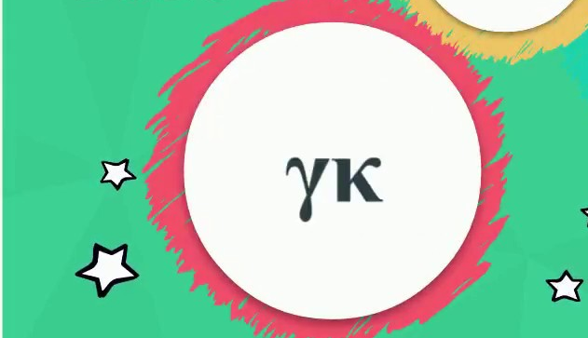

Slide 8


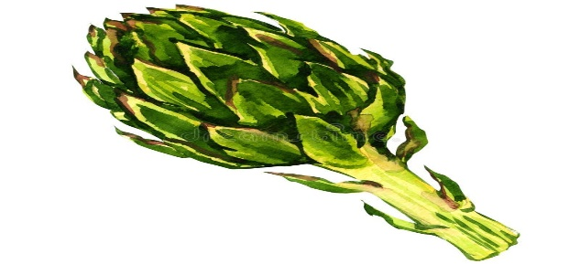
____ γκ ___ _____ _____ ____

Slide 9
____ γκ ___ _____ _____ ____ __

Slide 10
____ __ ___ __ γκ ___ __ ___

Slide 11
____ ______ γκ ___ _____ _____

Slide 12
____ γκ ___ _____ _____

Slide 14

moon
snail

Slide 15
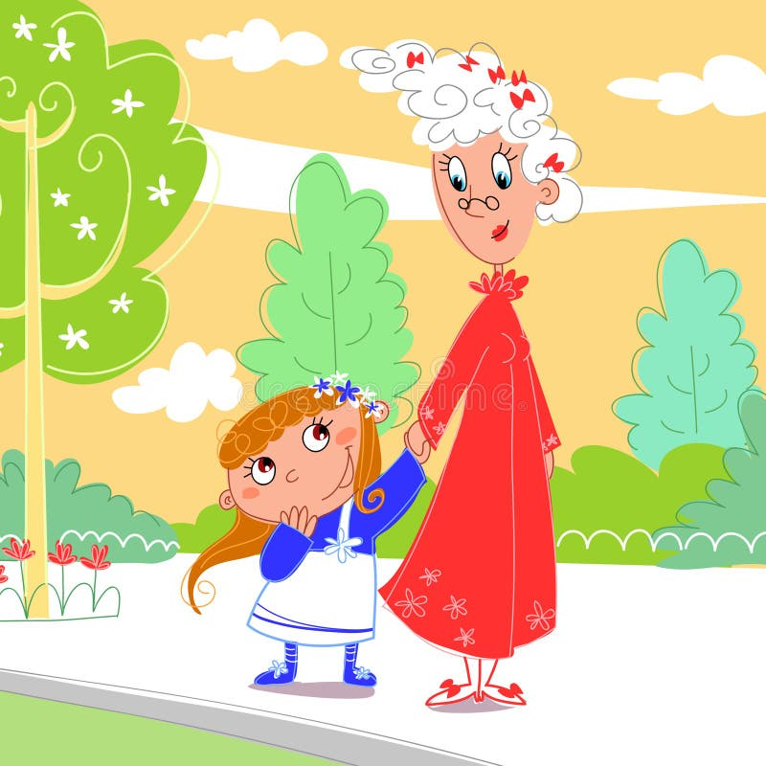
Η γιαγιά μου η Μαρία!
Το εγγόνι μου η Μαρία!

Slide 16
Η γιαγιά μου ονομάζεται _____!

Slide 17
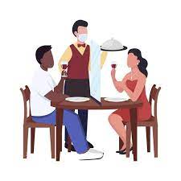
Στη σαλάτα θέλετε αγγούρι;
Όχι, ευχαριστώ!

Slide 18
Στη σαλάτα θέλετε
_________;
Όχι, ευχαριστώ!

Slide 19

Διάλειμμα
Διάλειμμα
Διάλειμμα
Διάλειμμα
Διάλειμμα

Slide 20

www.e-charalambous.com

